Slide 1



3. výzva MAS Moravská cesta
Program rozvoje venkova
Seminář pro žadatele
22.1.2019, Náklo

Slide 2
Základní informace
Datum vyhlášení výzvy 7.1.2019
Časové rozmezí příjmu žádosti od 9.3.2019 do 8.4.2019
Místo příjmu Žádostí o dotaci na MAS elektronicky prostřednictvím Portálu farmáře
Termín jednání Hodnotící komise 30.5.2019
Termín jednání Výboru spolku 3.6.2019
Termín registrace na RO SZIF 12.6. 2019
Seznam vyhlášených Fichí včetně předpokládané alokace na jednotlivé Fiche (v Kč)
Fiche 1: Podpora investic do živočišné a rostlinné výroby
Alokace 545 344 Kč
Fiche 2: Podpora zpracování a uvádění na trh zemědělských produktů
Alokace 1 015 041 Kč
Fiche 3: Podpora oživení řemesel, živností, malých a středních firem a služeb
Alokace 2 443 123 Kč
Veškerá dokumentace k výzvě je zveřejněna zde: http://www.moravska-cesta.cz/vyzvy-prv3/

Slide 3
Administrace žádosti o dotaci
Žadatel musí mít vlastní přístup na Portál farmáře, zde si ze svého účtu vygeneruje žádost, kterou předkládá na MAS prostřednictvím Portálu farmáře.
Po předložení žádosti probíhá administrativní kontrola, prováděná pracovníky MAS. Žadatelé jsou vyzvání k opravě maximálně 2x, na opravu mají vždy 5 pracovních dní.
U projektů, které projdou administrativní kontrolou, proběhne hodnocení projektů Výběrovou komisí.
Následně hodnocení potvrdí Výbor spolku a budou oznámeny výsledky
Vybrané projekty MAS verifikuje – Žádost o dotaci elektronicky podepíše, povinné i nepovinné přílohy elektronicky podepíše, nebo podepíše v papírové podobě a naskenuje.
Potvrzenou Žádost o dotaci a přílohy žadatel nahraje prostřednictvím svého účtu na Portálu farmáře a pošle přes svůj účet na RO SZIF Olomouc, nejpozději do termínu registrace na RO SZIF, tj. do 12.6.2019.

Slide 4
Administrace žádosti o dotaci
V případě, že se jedná o Žádost o dotaci, pro kterou žadatel neprovádí výběrové/zadávací řízení, provede RO SZIF ověření administrativní kontroly, kontrolu přijatelnosti, kontrolu dalších podmínek a hodnocení finančního zdraví po registraci Žádosti o dotaci na RO SZIF.
V případě, že se jedná o Žádost o dotaci, pro kterou žadatel provádí výběrové řízení, provede RO SZIF ověření administrativní kontroly, kontrolu přijatelnosti, kontrolu dalších podmínek a hodnocení finančního zdraví až po předložení dokumentace k výběrovému řízení.
Na administrativní kontrolu RO SZIF je stanovena lhůta 70 kalendářních dnů, žadatelé budou vyzváni k odstranění konkrétních nedostatků, oprava se předkládá nejdříve prostřednictvím MAS.
V případě, že bude projekt schválen k poskytnutí dotace z PRV, bude žadatel vyzván prostřednictvím Portálu farmáře k podpisu Dohody.

Slide 5
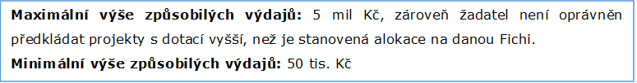
Společné podmínky pro všechny Fiche
Projekt je realizován na území příslušné MAS.
Projekt je v souladu s SCLLD příslušné MAS – dokládá se nepovinnou přílohou žádosti.
Lhůta vázanosti projektu na účel trvá 5 let od data převedení dotace na účet příjemce dotace.
V případě, že se žadatel zavázal vytvořit pracovní místo, musí vytvořit nové pracovní místo nejpozději do 6 měsíců od data převedení dotace na jeho účet. Závazek počtu nově vytvořených pracovních míst běží ve lhůtě 3 roky v případě malého nebo středního podnik nebo ve lhůtě 5 let od data převedení dotace na účet příjemce dotace v případě velkého podniku.

Slide 6
Společné podmínky pro všechny Fiche
Žadatel musí splnit podmínku finančního zdraví u projektů, jejichž způsobilé výdaje, ze kterých je stanovena dotace, přesahují 1 000 000 Kč (podmínky hodnocení, definice a výpočet finančního zdraví jsou uvedeny v Metodice výpočtu finančního zdraví).
Po udělení bodů ze strany MAS/SZIF jsou preferenční kritéria závazná po dobu udržitelnosti projektu.
Podpora musí mít motivační účinek. To znamená, že nesmí být zahájeny práce před podáním Žádosti o dotaci. Zahájením prací na projektu se rozumí buď zahájení činnosti, nebo stavebních prací v rámci investice nebo první právně vymahatelný závazek objednat zařízení nebo služby či jiný závazek, v jehož důsledku se projekt nebo činnost stává nezvratnou.
Pro všechny Fiche platí minimální bodová hranice 50 bodů.

Slide 7

Pokud předpokládaná hodnota zakázky přesáhne nebo je rovna 400 000,- Kč bez DPH, nebo 500 000,- Kč bez DPH v případě, že je zakázka zadávána žadatelem/příjemcem dotace, který není zadavatelem podle § 4 odst. 1 až 3 ZZVZ, je žadatel/příjemce dotace povinen uskutečnit výběrové řízení. Řídí se přitom Příručkou pro zadávání veřejných zakázek, která je pro něj závazná
Na MAS musí žadatel doložit kompletní dokumentaci k zrealizovanému výběrovému/ zadávacímu řízení včetně aktualizovaného formuláře Žádosti o dotaci do 14.8.2019
Pokud předpokládaná hodnota zakázky nedosáhne 400 000,- Kč bez DPH, nebo 500 000,- Kč bez DPH v případě, že je zakázka zadávána žadatelem/příjemcem dotace, který není zadavatelem podle § 4 odst. 1 až 3 ZZVZ, je žadatel povinen postupovat transparentně a nediskriminačně. Za průkazný způsob lze považovat záznam - tabulku s uvedením alespoň 3 dodavatelů, která srozumitelně poskytne srovnatelný cenový přehled (tzv. cenový marketing).
Cenový marketing se dodává až současně s Žádostí o platbu

Slide 8

V případě, že projekt/část projektu podléhá řízení stavebního úřadu, pak pravomocné a platné (v případě veřejnoprávní smlouvy platné a účinné) odpovídající povolení stavebního úřadu.
V případě, že projekt/část projektu podléhá řízení stavebního úřadu, pak stavebním úřadem ověřená projektová dokumentace předkládaná k řízení stavebního úřadu.
Půdorys stavby/půdorys dispozice technologie v odpovídajícím měřítku s vyznačením rozměrů stavby/technologie k projektu/části projektu.
Katastrální mapa s vyznačením lokalizace předmětu projektu (netýká se mobilních strojů) v odpovídajícím měřítku, ze které budou patrná čísla pozemků, hranice pozemků, název katastrálního území a měřítko mapy.
Formuláře pro posouzení finančního zdraví žadatele, u něhož je prokázání vyžadováno - způsobilé výdaje přesahují 1 000 000 Kč .
Pokud žadatel uplatňuje nárok na vyšší míru dotace nebo se jedná o žadatele, který musí pro splnění definice spadat do určité kategorie podniku podle velikosti nebo žádá v režimu de minimis – Prohlášení o zařazení podniku do kategorie mikropodniků, malých a středních podniků podle velikosti dle Přílohy 5 Pravidel.
V případě nákupu nemovitosti jako výdaje, ze kterého je stanovena dotace, znalecký posudek, ne starší než 6 měsíců před podáním Žádosti o dotaci na MAS.
Další přílohy stanovené MAS a SZIF.

Slide 10
Preferenční kritéria Fiche 1
Popis preferenčního kritéria | Max.
 | bodů
1. Počet vytvořených pracovních míst v rámci projektu | 30
30 bodů - Projekt vytvoří minimálně 2 pracovní místa
20 bodů - Projekt vytvoří prac.místo s úvazkem 1,99 - 1,0
0 bodů - Projekt vytvoří prac.místo s úvazkem 0,99 - 0
Vysvětlení bodového hodnocení:
Hodnocení se provádí na základě údajů, které žadatel uvedl v Žádosti o dotaci, kontrola bude provedena v souladu s přílohou 14 Pravidel 19.2.1.
2. Dopad projektu – projekt naplňuje více než 1 specifický cíl SCLLD MAS Moravská cesta | 50
50 bodů – Projekt naplňuje více než 1 specifický cíl SCLLD MAS Moravská cesta. Tuto skutečnost je nutné doložit vyplněnou nepovinnou přílohou Soulad se SCLLD MAS Moravská cesta.
0 bodů – Projekt naplňuje pouze 1 specifický cíl SCLLD MAS Moravská cesta, nebo žadatel nepředložil nepovinnou přílohu Soulad se SCLLD.
Vysvětlení bodového hodnocení:
Hodnocení se provádí na základě údajů uvedených v nepovinné příloze projektu.

Slide 11
Preferenční kritéria Fiche 1
3. Výše celkových výdajů, na které může být poskytnuta dotace | 30
30 bodů - Výše celkových výdajů, na které může být poskytnuta dotace, je v částce 499 999 Kč a méně.
15 bodů - Výše celkových výdajů, na které může být poskytnuta dotace, je v částce od 500 000 Kč do 799 999 Kč.
0 bodů - Výše celkových výdajů, na které může být poskytnuta dotace je v částce 800 000 Kč a více.
Vysvětlení bodového hodnocení:
Hodnocení se provádí na základě údajů, které žadatel uvedl v Žádosti o dotaci.
4. Ocenění výrobku nebo služby regionální značkou | 30
30 bodů – ANO - žadatel je držitelem značky Haná regionální produkt, Regionální potravina nebo Výrobek Olomouckého kraje
0 bodů - NE - žadatel není držitelem značky Haná regionální produkt, Regionální potravina nebo Výrobek Olomouckého kraje
Vysvětlení bodového hodnocení:
Hodnocení se provádí na základě údajů uvedených v nepovinné příloze projektu (kopie certifikátu nebo osvědčení apod.) předložené k Žádosti o dotaci.
5. Žadatel je mladý zemědělec do 40 let (včetně) | 20
20 bodů – ANO
0 bodů - NE

Slide 12


Slide 13
Preferenční kritéria Fiche 2
Popis preferenčního kritéria | Max.
 | bodů
1. Počet vytvořených pracovních míst v rámci projektu | 30
30 bodů - Projekt vytvoří minimálně 2 pracovní místa
20 bodů - Projekt vytvoří prac.místo s úvazkem 1,99 - 1,0
0 bodů - Projekt vytvoří prac.místo s úvazkem 0,99 - 0
Vysvětlení bodového hodnocení:
Hodnocení se provádí na základě údajů, které žadatel uvedl v Žádosti o dotaci, kontrola bude provedena v souladu s přílohou 14 Pravidel 19.2.1.
2. Dopad projektu – projekt naplňuje více než 1 specifický cíl SCLLD MAS Moravská cesta | 50
50 bodů – Projekt naplňuje více než 1 specifický cíl SCLLD MAS Moravská cesta. Tuto skutečnost je nutné doložit vyplněnou nepovinnou přílohou Soulad se SCLLD MAS Moravská cesta.
0 bodů – Projekt naplňuje pouze 1 specifický cíl SCLLD MAS Moravská cesta, nebo žadatel nepředložil nepovinnou přílohu Soulad se SCLLD.
Vysvětlení bodového hodnocení:
Hodnocení se provádí na základě údajů uvedených v nepovinné příloze projektu.

Slide 14
Preferenční kritéria Fiche 2
3. Výše celkových výdajů, na které může být poskytnuta dotace | 30
30 bodů - Výše celkových výdajů, na které může být poskytnuta dotace, je v částce 499 999 Kč a méně.
15 bodů - Výše celkových výdajů, na které může být poskytnuta dotace, je v částce od 500 000 Kč do 799 999 Kč.
0 bodů - Výše celkových výdajů, na které může být poskytnuta dotace je v částce 800 000 Kč a více.
Vysvětlení bodového hodnocení:
Hodnocení se provádí na základě údajů, které žadatel uvedl v Žádosti o dotaci.
4. Ocenění výrobku nebo služby regionální značkou | 30
30 bodů – ANO - žadatel je držitelem značky Haná regionální produkt, Regionální potravina nebo Výrobek Olomouckého kraje
0 bodů - NE - žadatel není držitelem značky Haná regionální produkt, Regionální potravina nebo Výrobek Olomouckého kraje
Vysvětlení bodového hodnocení:
Hodnocení se provádí na základě údajů uvedených v nepovinné příloze projektu (kopie certifikátu nebo osvědčení apod.) předložené k Žádosti o dotaci.
5. Žadatel je mladý zemědělec do 40 let (včetně) | 20
20 bodů – ANO
0 bodů - NE

Slide 15


Slide 16
Preferenční kritéria Fiche 3
Popis preferenčního kritéria | Max.
 | bodů
1. Počet vytvořených pracovních míst v rámci projektu | 30
30 bodů - Projekt vytvoří minimálně 2 pracovní místa
20 bodů - Projekt vytvoří prac.místo s úvazkem 1,99 - 1,0
0 bodů - Projekt vytvoří prac.místo s úvazkem 0,99 - 0
Vysvětlení bodového hodnocení:
Hodnocení se provádí na základě údajů, které žadatel uvedl v Žádosti o dotaci, kontrola bude provedena v souladu s přílohou 14 Pravidel 19.2.1.
2. Dopad projektu – projekt naplňuje více než 1 specifický cíl SCLLD MAS Moravská cesta | 50
50 bodů – Projekt naplňuje více než 1 specifický cíl SCLLD MAS Moravská cesta. Tuto skutečnost je nutné doložit vyplněnou nepovinnou přílohou Soulad se SCLLD MAS Moravská cesta.
0 bodů – Projekt naplňuje pouze 1 specifický cíl SCLLD MAS Moravská cesta, nebo žadatel nepředložil nepovinnou přílohu Soulad se SCLLD.
Vysvětlení bodového hodnocení:
Hodnocení se provádí na základě údajů uvedených v nepovinné příloze projektu.

Slide 17
Preferenční kritéria Fiche 3
3. Výše celkových výdajů, na které může být poskytnuta dotace | 30
30 bodů - Výše celkových výdajů, na které může být poskytnuta dotace, je v částce 499 999 Kč a méně.
15 bodů - Výše celkových výdajů, na které může být poskytnuta dotace, je v částce od 500 000 Kč do 799 999 Kč.
0 bodů - Výše celkových výdajů, na které může být poskytnuta dotace je v částce 800 000 Kč a více.
Vysvětlení bodového hodnocení:
Hodnocení se provádí na základě údajů, které žadatel uvedl v Žádosti o dotaci.

Slide 18
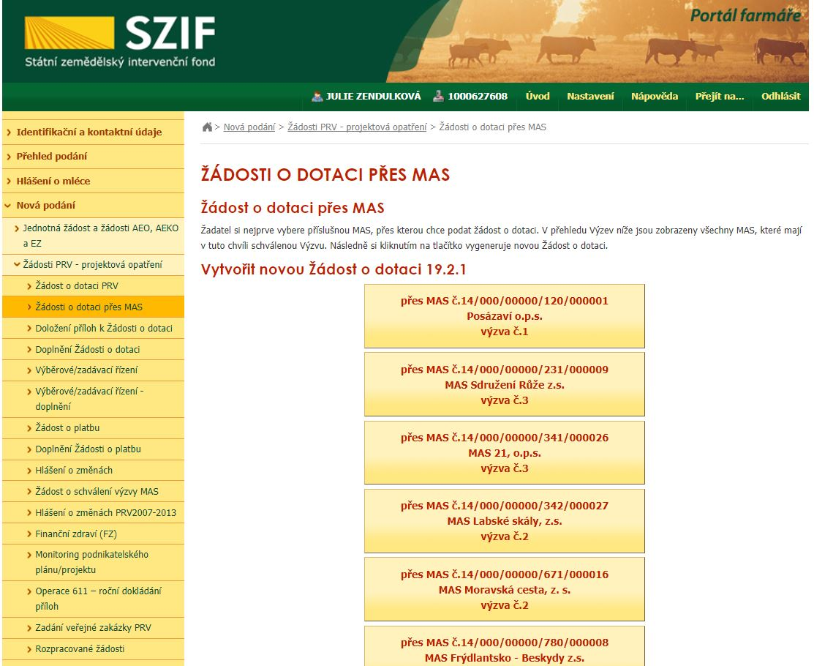
Portál farmáře

Slide 19
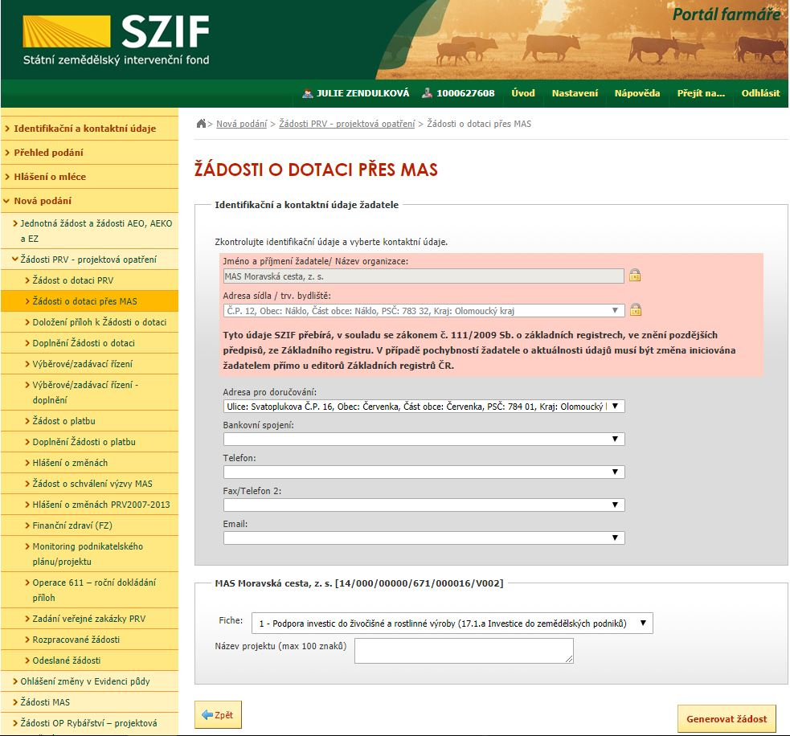
Portál farmáře

Slide 20
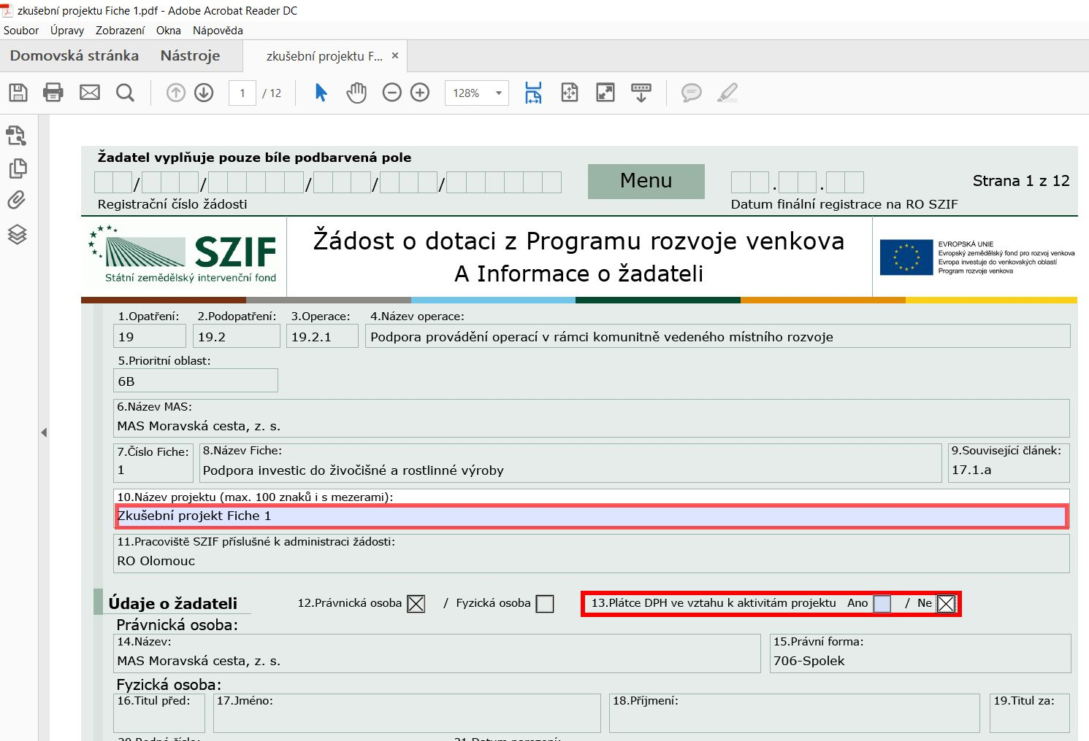
Portál farmáře – vzor žádosti

Slide 21

Pravidla v operaci 19.2.1 Podpora provádění operací v rámci strategie komunitně vedeného místního rozvoje:
https://www.szif.cz/cs/prv2014-1921
Registrace žadatele do Portálu farmáře:
http://eagri.cz/public/web/mze/farmar/portal-farmare-pro-nove-uzivatele/zadost-o-pristup-na-portal-eagri.html
Návod na vygenerování žádosti v Portálu farmáře:
https://www.szif.cz/cs/CmDocument?rid=%2Fapa_anon%2Fcs%2Fdokumenty_ke_stazeni%2Fprv2014%2F1442917434803%2F1442917718469.pdf
Příručka pro zadávání veřejných zakázek - aktuální verze č. 4, platnost od února 2018:
https://www.szif.cz/cs/CmDocument?rid=%2Fapa_anon%2Fcs%2Fdokumenty_ke_stazeni%2Fprv2014%2Fverejne_zakazky%2F1517999126337%2F1517999355839.pdf
Příručka pro publicitu PRV 20014-2020: verze č. 4
https://www.szif.cz/cs/CmDocument?rid=%2Fapa_anon%2Fcs%2Fdokumenty_ke_stazeni%2Fprv2014%2Fzakladni_informace%2Fpravidla%2F1534142649761%2F1534142677479.pdf

Slide 22
Děkuji za pozornost
Ing. Miloslava Hrušková
Manažerka MAS
tel.: 777 562 205
e-mail: miloslava.hruskova@moravska-cesta.cz
http://www.moravska-cesta.cz/vyzvy-prv/

